Slide 1
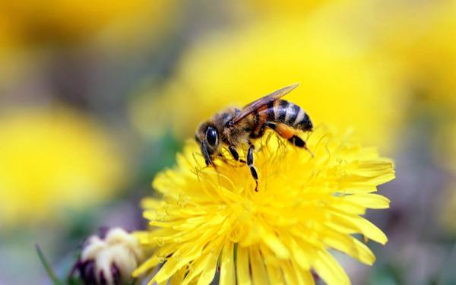
Пчела в жизни человека
Презентацию подготовила:
Гусева Алина
ученица 4-б класса ,
МОУ гимназии № 12

Slide 2
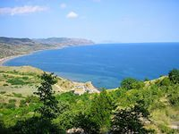
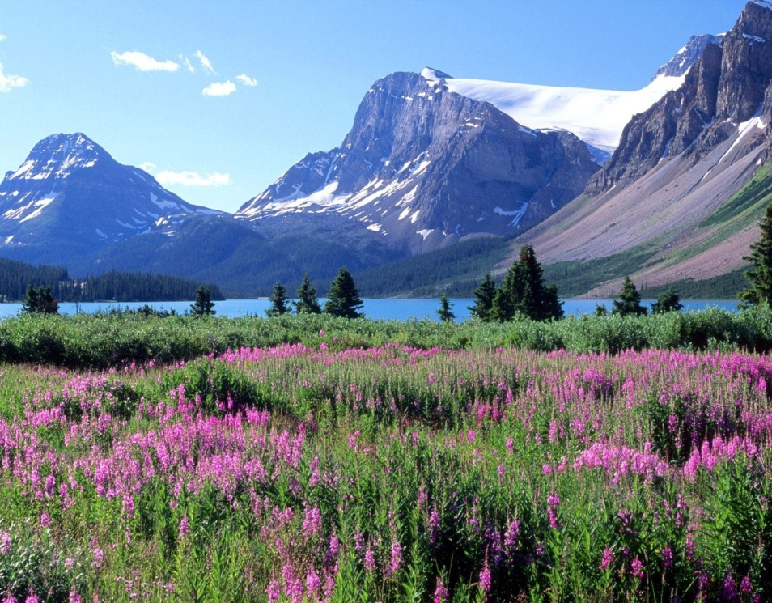
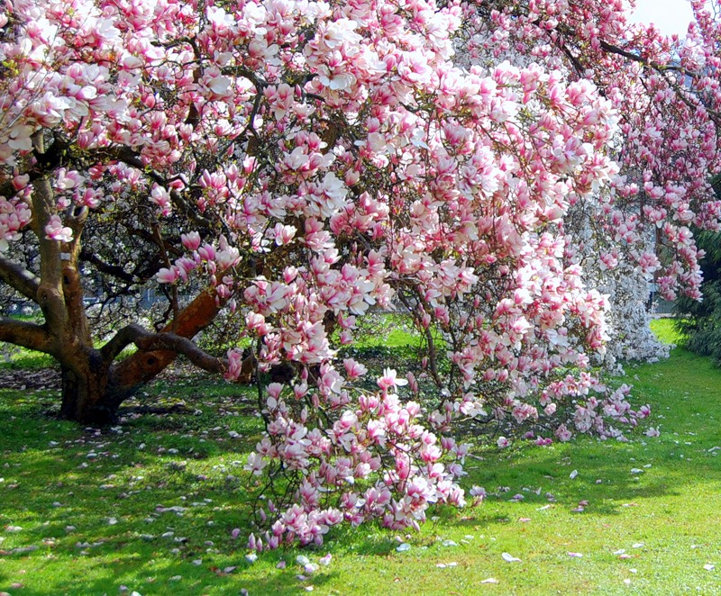
Как прекрасна наша планета Земля.

Slide 3
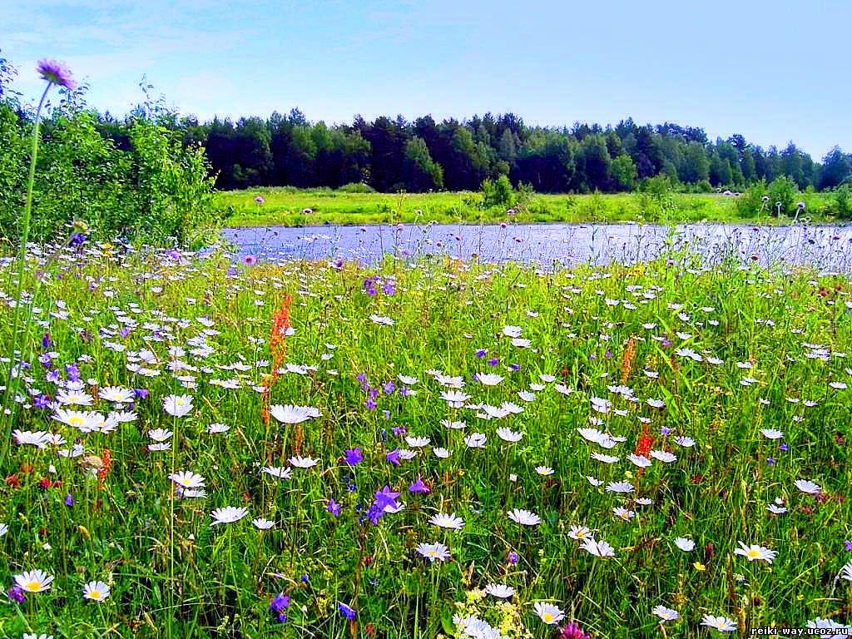
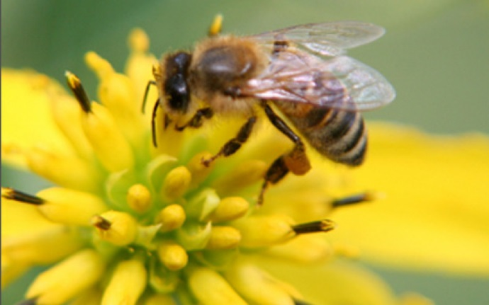
Всё это цветущее разнотравье помогают сохранять маленькие существа- насекомые-

Slide 4
Пчела на гербе
Геральдика
За какие качества и полезные дела пчела удостоена такого почета у человека?
И кто же такие медоносные пчелы?

Slide 5
Актуальность исследования объясняется тем, что интерес к образу медоносной пчелы оставался значительным на протяжении столетий, и не потерял своей важности в современном обществе.

Slide 6
Цель исследования:
исследовать жизнь медоносных пчел, изучить, какую роль играет пчела в жизни человека
вызвать интерес у сверстников к своему исследованию, обратив особое внимание на охрану пчел в природе

Slide 7
Задачи
Изучить научно - публицистическую литературу и интернет ресурсы по объекту исследования
Провести исследование знаний о медоносных пчелах среди одноклассников и статистическую обработку данных
3. Познакомить своих одноклассников с интересными
фактами, выявленными в результате исследования
4. Написать ( самостоятельно) сценарий
познавательно-агитационной инсценировки,
отражающий важность жизни и охраны пчелы ,
показать её вместе с одноклассниками;
Изготовить пчелку-сувенир своими руками , а также
научить одноклассников

Slide 8
Объектом исследования стали медоносные пчелы.
Основу гипотезы исследования составили предположения о том, что образ пчелы всегда был и будет оценен человеком.
Методы используемые в исследовательской работе стали: - анализ литературы и интернет ресурсов по изучаемой тематике. - Опрос, наблюдение, анализ статистических данных
Практическая значимость моего исследования состоит в том, чтобы:
вызвать мотивацию у сверстников к изучению продуктов пчеловодства
привить чувство уважения к медоносной пчеле как природному лекарю
вызвать интерес к образу пчелы как носителю достойных качеств человека

Slide 9
Жизнь пчелы в природе и у человека
Пчелы древнейшие обитатели нашей планеты.
Пчела является большим помощником природы

Slide 10
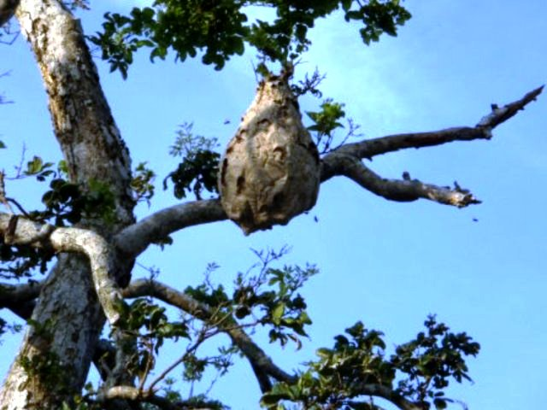
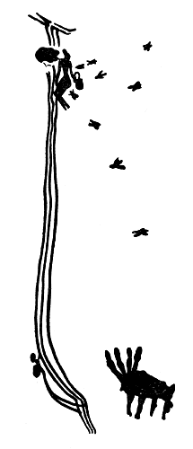
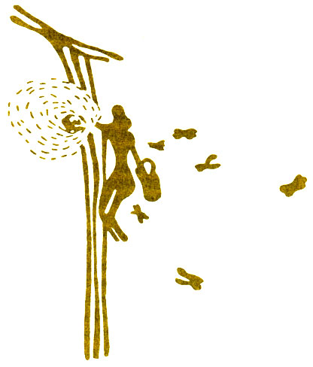
Жизнь пчелы в природе и у человека
Древние люди подвешивали к деревьям деревянные корыта – борти , а охотников за мёдом называли бортниками.

Slide 11
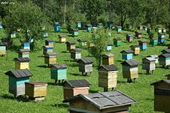
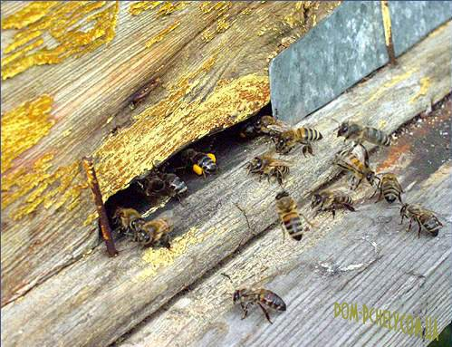
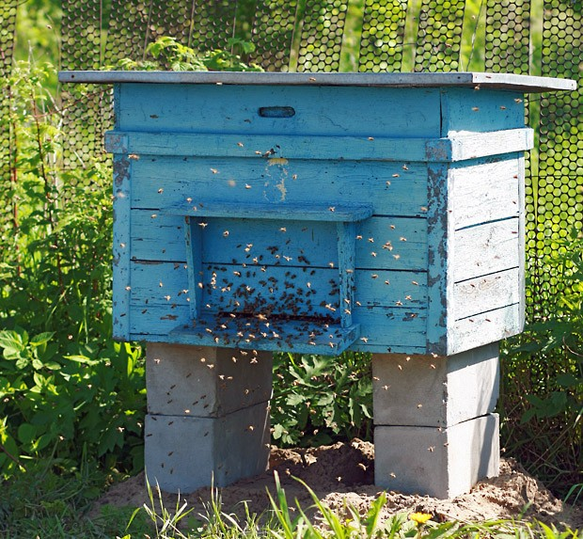
Жизнь пчёл у человека

Slide 12
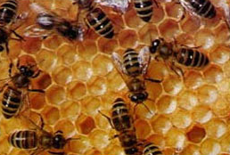
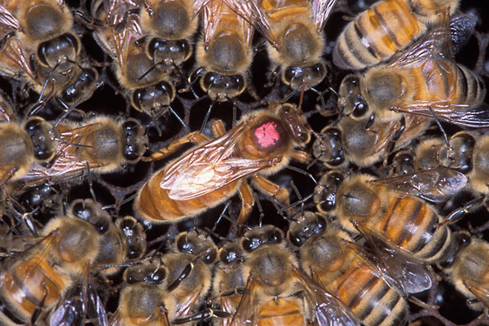
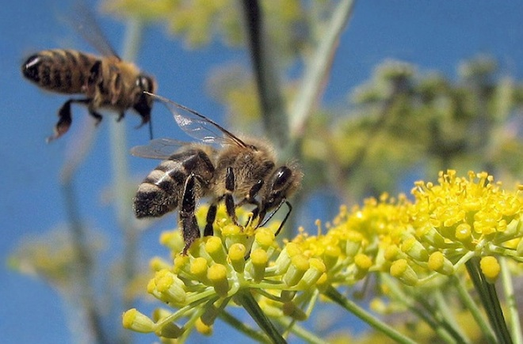
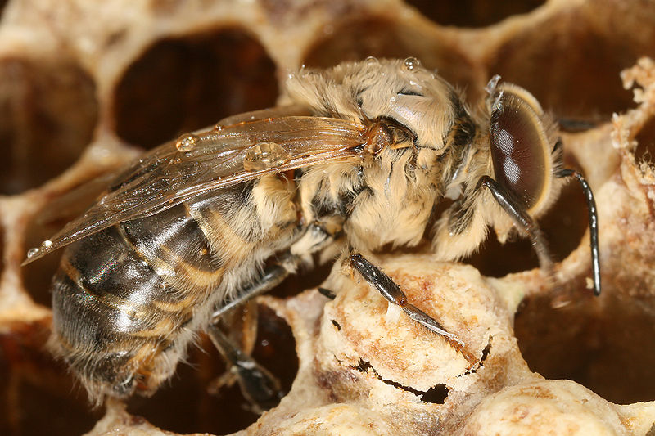
Медоносные пчелы живут большими семьями

Slide 13
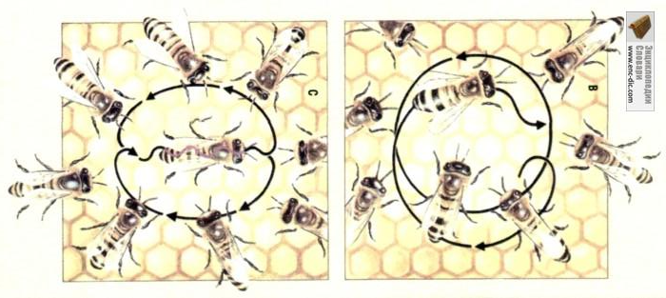
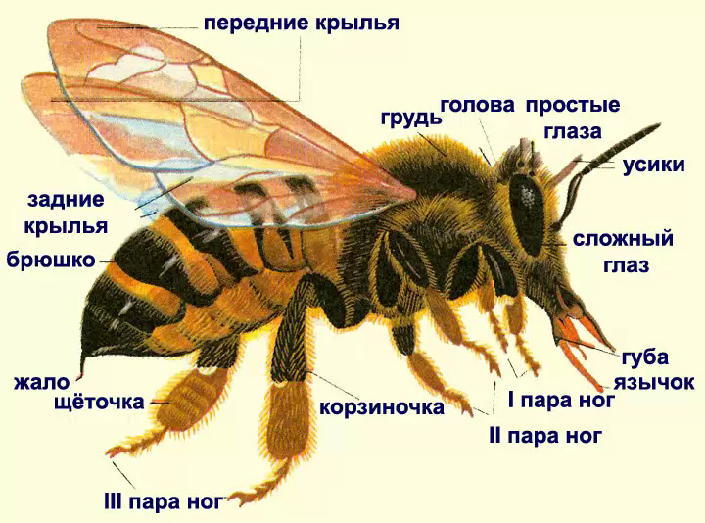
Общение между пчелами

Slide 14
Мёд и другие продукты пчеловодства.

Slide 15
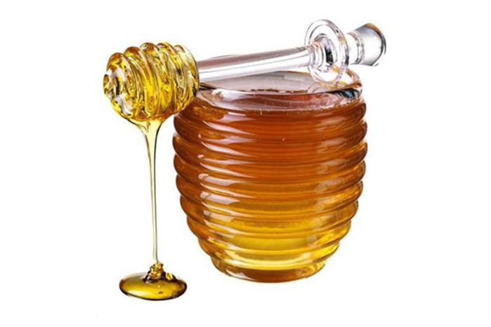
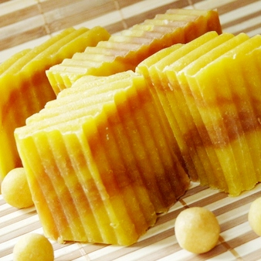
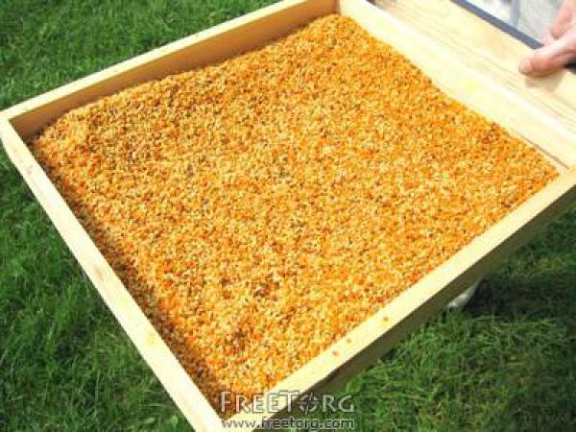
Мед – натуральный, лечебный продукт. Употребление меда обеспечивает человеку долгие и здоровые годы жизни.
Воск – уникальное вещество, способное сохранять свои качества долгие годы, используется человеком почти в 40 отраслях промышленности.
Цветочная пыльца – ценный диетический продукт. Она так же используется в медицине и пищевой промышленности

Slide 16
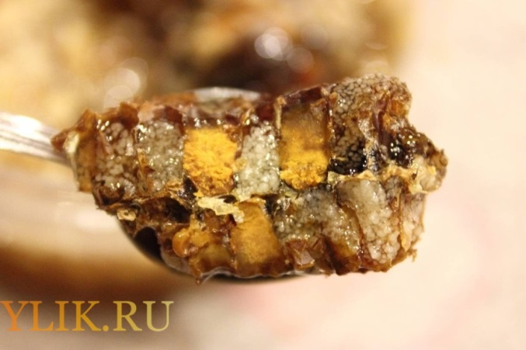
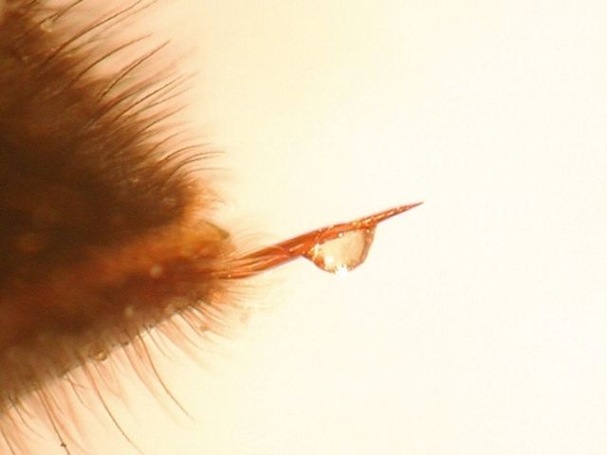
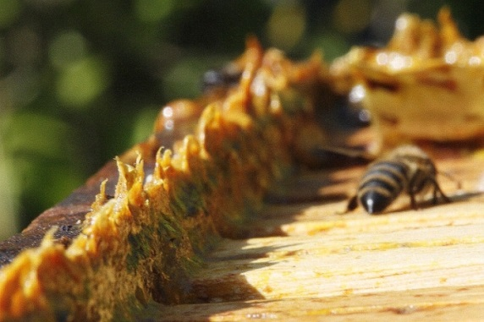
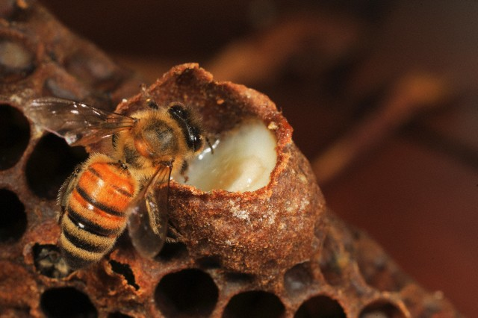
Перга или пчелиный хлеб – уникальный продукт пчеловодства. Она содержит все микроэлементы, необходимые для здоровья и жизни человека.
Пчелиный яд – особое лечебное средство, используется в народной медицине и фармацевтике
Прополис – лечебный пчелиный клей, используемый в медицине
Маточное молочко – ценнейшее косметическое средство.

Slide 17
Значение пчелы в геральдике
Пчела - как пример
Трудолюбия ,
Аккуратности,
Бережливости,
беззаветной преданности своей семье

Slide 18
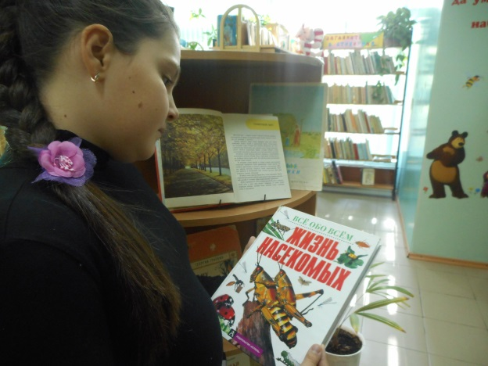
Исследование знаний одноклассников
Когда появились пчелы на планете Земля?

Slide 19
Знаете ли Вы какую пользу приносят пчелы окружающей природе?
Знаете ли Вы о продуктах пчеловодства?

Slide 20
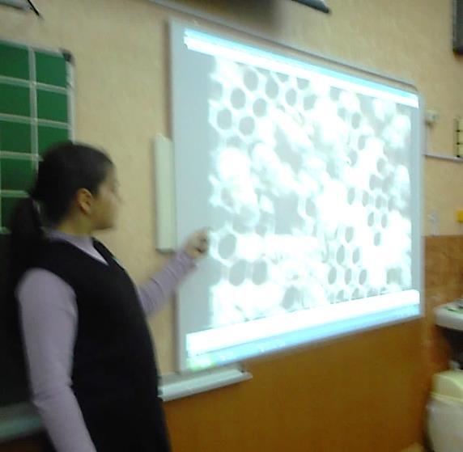
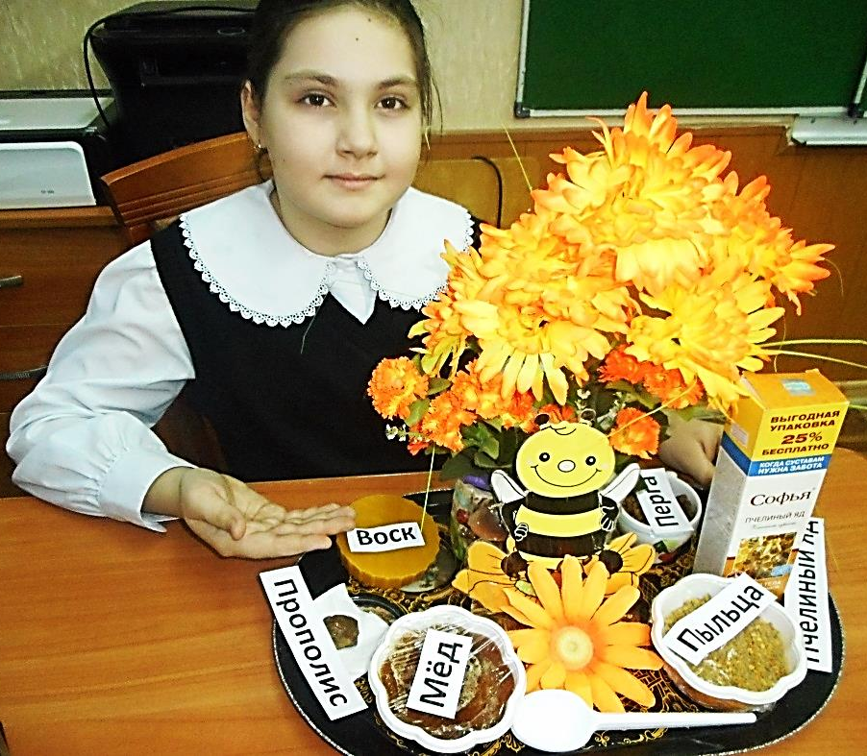
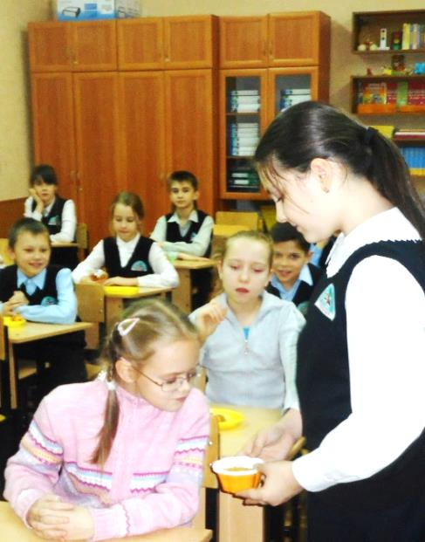
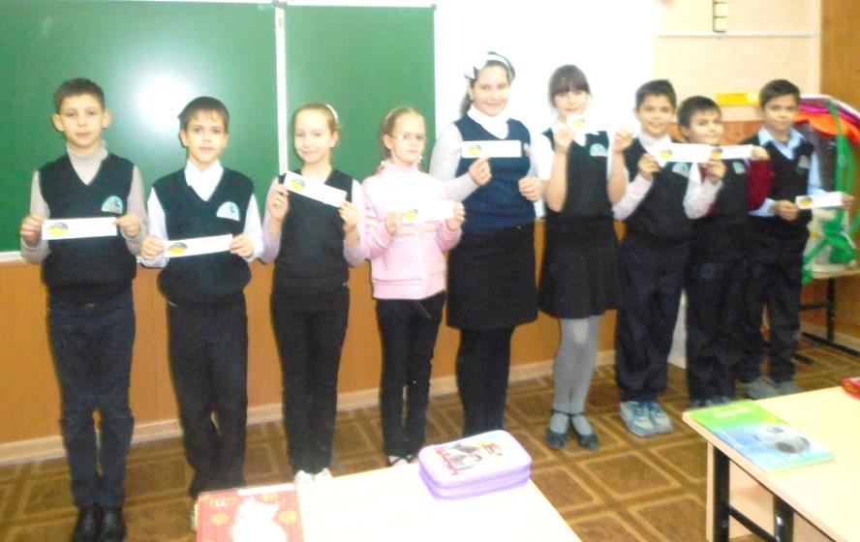
Знакомство
с медоносной пчелой

Slide 21
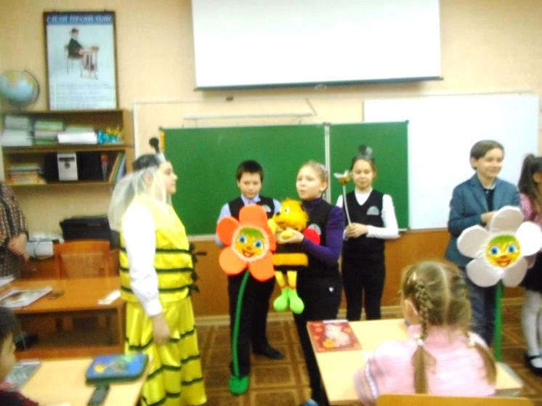
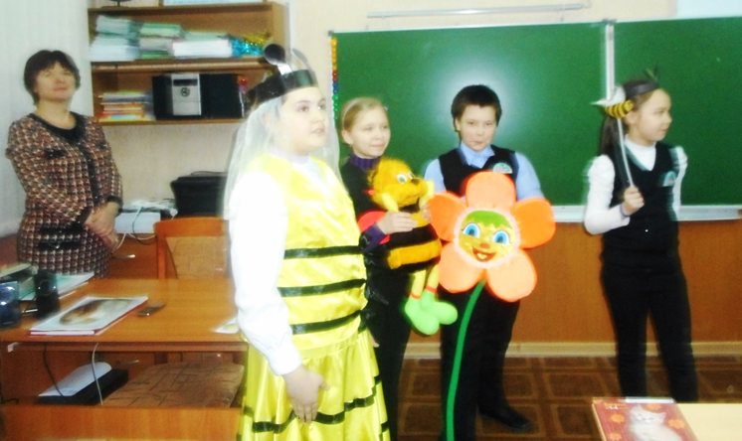
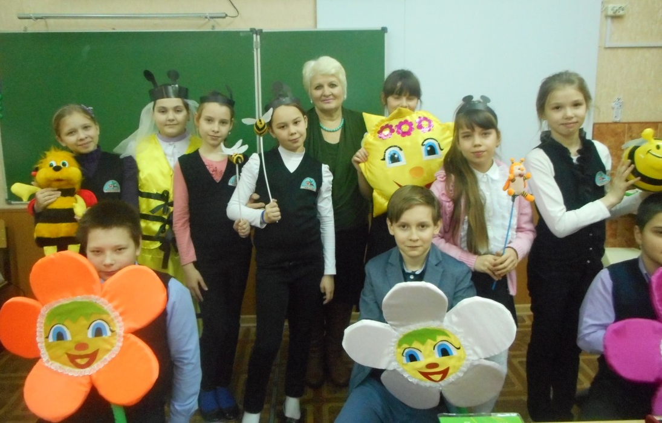
Инсценировка «Пчела Майя»

Slide 22
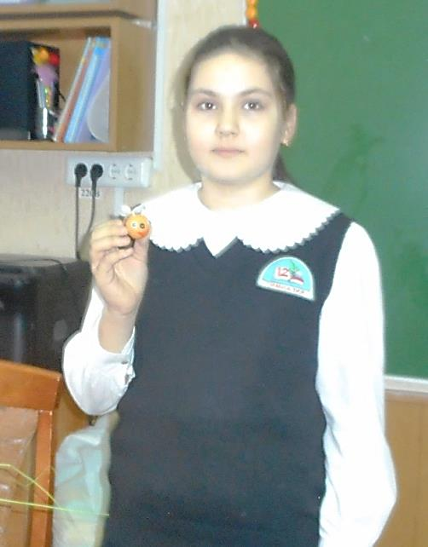
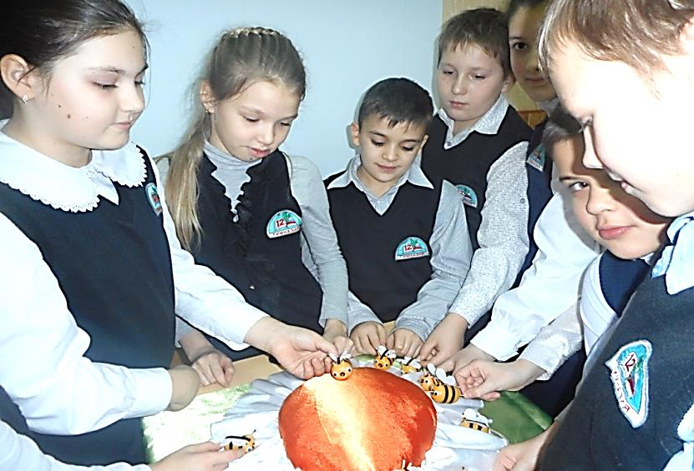
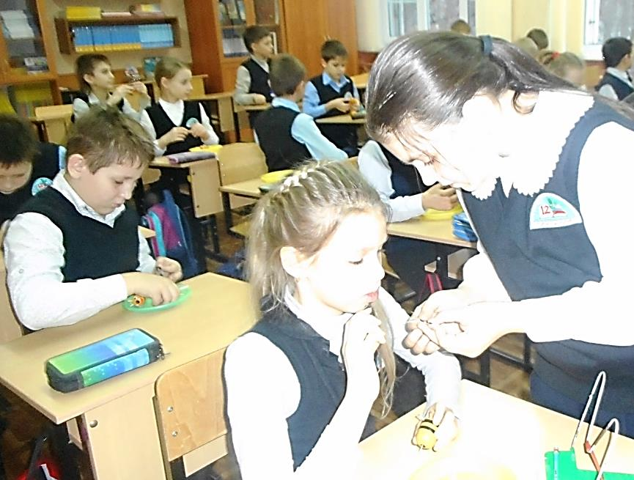
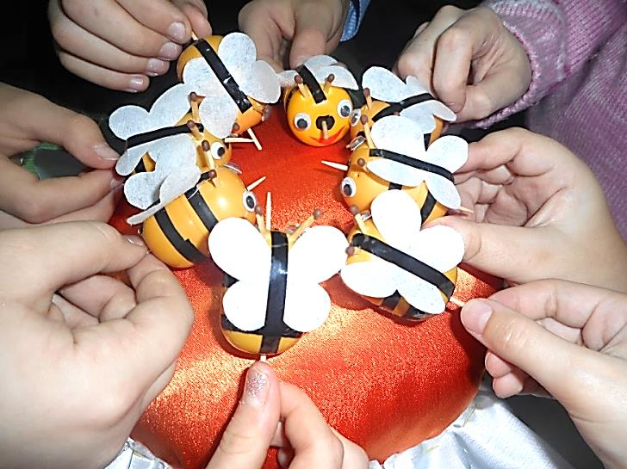
Изготовление пчелки-сувенира

Slide 23
Выводы:
Буквально все, что исходит от пчел, полезно человеку
Пчелы являются примером для человека, как прекрасные организаторы труда и быта пчелиной семьи
Медоносные пчелы – частица живой природы, они самые важные опылители растений на нашей планете

Slide 24
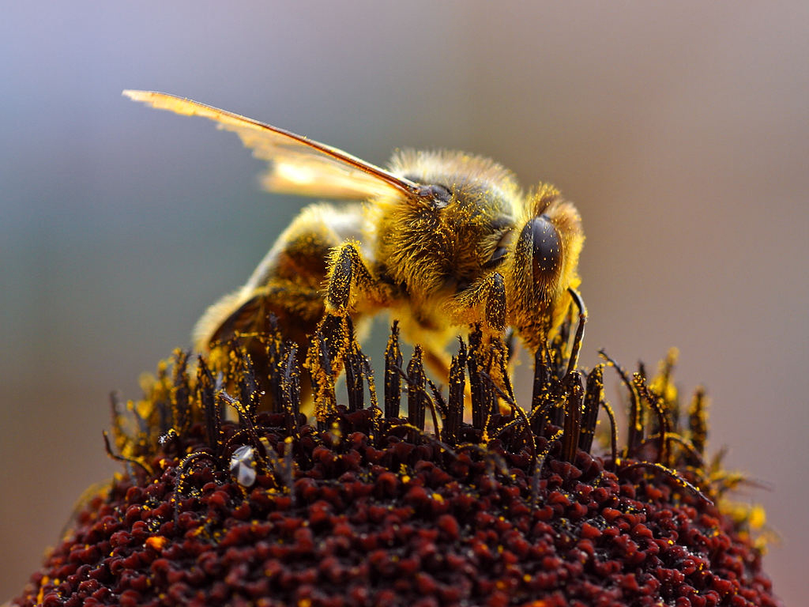
Благодарю за внимание!

